Slide 1
2025年度前期 実験経済学
Topic 2_2_1 ダブルオークション
Hayek仮説の検証

Slide 2
実験１
具体的な例を用いて、選好の統制方法について確認する。
今回取り上げるのは、以下の論文で行われたダブルオークション市場の実験である。
これらは実験経済学の始まりともいえる論文であるが、マーケットメカニズムの安定性と効率性についてLab実験により実証分析をしている。
Markets as economizers of information: experimental examination of the “Hayek hypothesis”
VL Smith - Economic Inquiry, 1982
“Microeconomic systems as an experimental science”
VL Smith - The American Economic Review, 1982

Slide 3
実験１の背景：ダブルオークション市場
ダブルオークションはNY証券取引所や東京取引所のザラ場でも用いられている一般的な取引形態である。
売り手が販売価格をOffer/Askしても、買い手が購入価格をBidしても良い（名前の由来）。
売り手がオファーする場合は、まず任意に選ばれた売り手一人が１ユニットの販売価格をオファーする。取引時間内にそれ以外の売り手がオファーする。どの売り手がオファーしても良いが、現行オファーされている販売価格よりも低い価格のみ採用される。
オファーされた販売価格は市場参加者に公開される。
買い手が現れた時点で取引は成立する。また買い手が現れない場合は取引が成立しない。
どちらの場合も次のUnitの取引に移る。
市場は取引時間が終わるか、すべてのunitsが取引されれば市場は閉められる。
買い手がBidする場合も同様であるが、買い手のBidは現行Bidされた購入価格よりも高いもののみ採用される。その価格で売り手が現れれば取引成立である。

Slide 4
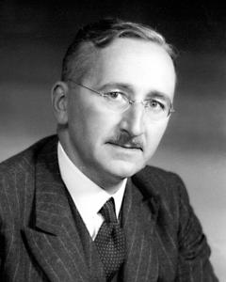
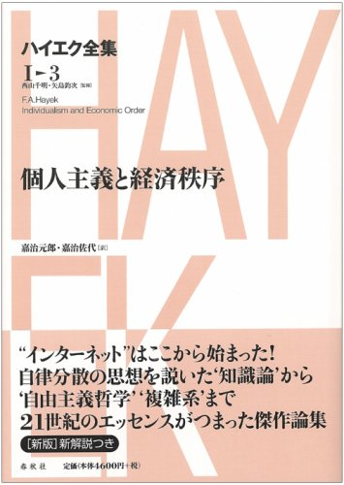
実験１の背景：Hayek仮説
実験１では、初期の実験経済学において盛んに議論されたテーマの一つであるHayek仮説に注目する。
Hayek仮説とは，市場メカニズムの安定性と効率性が，
主体の合理性に関する前提に依存しないという仮説である．
具体的には，適切な取引制度の下で，
売り手は自身の財の生産費用を
買い手は自身の財に対する評価値を
知っていれば競争均衡達成にはそれで充分である。
とするもの。
※ハイエク全集 〈第３巻〉 個人主義と経済秩序
２ 経済学と知識
４ 社会における知識の利用
５ 競争の意味
の各章を参照。
Friedrich Hayek

Slide 5
実験１の背景： Hayek仮説
一般的なミクロ経済学の均衡理論では以下が前提とされることが多いので、
ハイエクの課す条件はかなり少ないことがわかる。
また後で見るように、ダブルオークション市場もこれらの条件を満たしていない。
完全競争市場の条件
１．合理的な主体
２．多数の主体の存在＝プライステイカー
３．市場への自由な退出と参入
４．情報の対称性
⇒完全競争均衡はパレートの意味で効率的である（部分均衡分析では余剰が最大化される）。
厚生経済学の第一基本定理

Slide 6
実験１の設定
マーケット年(market year)は実験では６年（Session６回）繰り返される。
各年(Session)は実験では5分とする。
各実験では固定された被験者の参加者を前提にする。各組の被験者数は8人である。
被験者は証券を販売する4人のSellerと購入する4人Buyerに分けられる。
各自の売買能力は３ユニットである。
各年(Session)における被験者の財の評価（Buyer）や費用条件（Seller）は変わらない。
したがって被験者は同じ条件の取引を6回繰り返すことになる。
Seller役の被験者には各年の初めに３ユニットの証券（Certificate）が与えられている。
またそれらの供給量は各年で同じである。
Buyer役の供給者は十分な資金を持つとする。したがってこの実験では資金制約は考えない。
取引される資産の期限は1年(Session)である。1年(Session)ごとに以下のように利得を清算する。

Slide 7
実験１の設定
Buyerの選好は次のように評価値を外から与えることで誘導される。
$8.50 for unit 1, $7.45 for unit 2, and $7.30 for unit 3 ⇒ 実験１での値はファイルで指定
さらに彼／彼女の利得（得点）はこの評価値から購入価格を差し引いたもの＋取引のcommissionである。
これにより限界評価に沿った意思決定を行うことになり、需要関数が誘導される（買い手のタイプはいくつかある）。
同様にSellerには以下のように費用条件が与えられる。
costs of $6.60 for unit 1, $7.65 for unit 2, and $7.80 for unit 3 ⇒ 実験１での値はファイルで指定
さらに彼／彼女の利得（得点）は販売価格からこの費用値を差し引いたもの＋取引のcommissionである。
これにより限界費用に沿った意思決定を行うことになり、供給関数が誘導される（売り手のタイプはいくつかある） 。
これらの選好に関する情報は個人情報である。見ても見せてもダメ。
※利得に「＋取引のcommission」とするのは評価値や限界費用と同じ市場価格においても取引を促すためである。
これは市場実験ではよく置かれる仮定。

Slide 8
実験１の設定：注目すべき点
この実験設定で注目すべき点
・選好はコントロールされるが、意思決定の合理性に関しては、この実験では前提とされない。
・一般に完全競争市場で前提にされるように、売り手や買い手はプライステイカーとしてはふるまわない。
むしろ交渉によるプライスメイカーである。
・市場参加者数は完全競争市場で前提にされるように多くない。さらに参入退出の自由はない。
・個人の情報（誘発された選好）については秘匿（一律私的情報）されている。

Slide 9
※参考 価値誘発理論による選好の誘導の例 Microeconomic systems as an experimental science VL Smith - The American Economic Review, 1982より

Slide 10
※参考 価値誘発理論による選好の誘導の例 Microeconomic systems as an experimental science VL Smith - The American Economic Review, 1982より

Slide 11
※参考 価値誘発理論による選好の誘導の例 Microeconomic systems as an experimental science VL Smith - The American Economic Review, 1982より
Seller

Slide 12
※参考 取引記録用紙の例 Microeconomic systems as an experimental science VL Smith - The American Economic Review, 1982より

Slide 13
実験１の手順
(1)9人組を作る。そのなかでリーダーを決める。リーダーはオークションの主催者であり，実験の記録係である．
(2)リーダーは、ランダムに各参加者にランダムに被験者番号（１から８）を与える。
(3)LETUSからリーダーはTopic2Exp1_Leader.xlsxを、
各参加者は被験者番号のTopic2Exp1SubjectID5.xlsxをダウンロードする。
これらのファイルには、被験者がSellerかBuyerか、それぞれの費用条件や評価値が記載されている。
これらの条件は秘匿されなくてはいけない。
また、これらのファイルの書き方については以下で説明する。
(4)被験者はSeller4人とBuyer4人に分けられている。
各売り手の販売可能量（初期保有量）と各買い手の購入可能量はそれぞれ３Unitsである。
利得（得点）の条件は上記のダブルオークションのところで説明した通り。

Slide 14
実験１の手順
(5)取引は口頭で行う。
リーダーは各unitの取引開始時にランダムに被験者を指定する。彼がSellerならOfferを、BuyerならBidを行う。
リーダーは取引が行われるたびに，取引価格を記録する
これまでの取引価格はすべての被験者が見られるようにする（紙に書く）．
(6)各Unitの取引時間は30秒とする．この時間内に取引が生じない場合は次のUnitに移る．
時間の節約のために2Units続けて取引が生じない場合は次のSessionに移動する．
全ての財の取引が終了するか、期限が来れば、Sessionを終える。Sessionの期限は5分とする。
(7)1分ほど休んで次のSessionへ移動．６Session行う．ただしここで需要と供給の条件は変化させない．
(8)全てのSessionが終わったら，リーダーは価格変化と効率性を集計して提出する．被験者は取引記録を提出する。

Slide 15
補足 実験１の手順 (5)取引について
取引の仕方と取引の決定は以下のようになる。取引数は1unitずつ。
まず、初めに指名された人が売り手(seller)の場合。
いくらで売りたいか表明する(offer/ask) 例「100円で売ります」
次は誰がofferやbidをしてもいいですが、
もし自分が売り手(seller)ならこれまでのoffer額よりも低い金額をofferしないといけない。例「90円で売ります」
もし自分が買い手(buyer)でoffer額で買ってもいいならその額でbuyします。例「その金額（100円）で買います」
買い手が現れた時点で当該unitの取引は成立です。
初めに指名された人が買い手(buyer)の場合。
いくらで買いたいか表明する(bid) 例「100円で買います」
次は誰がofferやbidをしてもいいですが、
もし自分が売り手(seller)でbid金額で売ってもいいならその額でsellします。例「その金額（100円）で売ります」
もし自分が買い手(buyer)ならこれまでのbid額よりも高い金額をbidしないといけない。例「110円で買います」
売り手が現れた時点で当該unitの取引は成立です。
続いてすぐに次のunitの取引を開始する（Session時間内なら何Unit取引してもOK）。

Slide 16
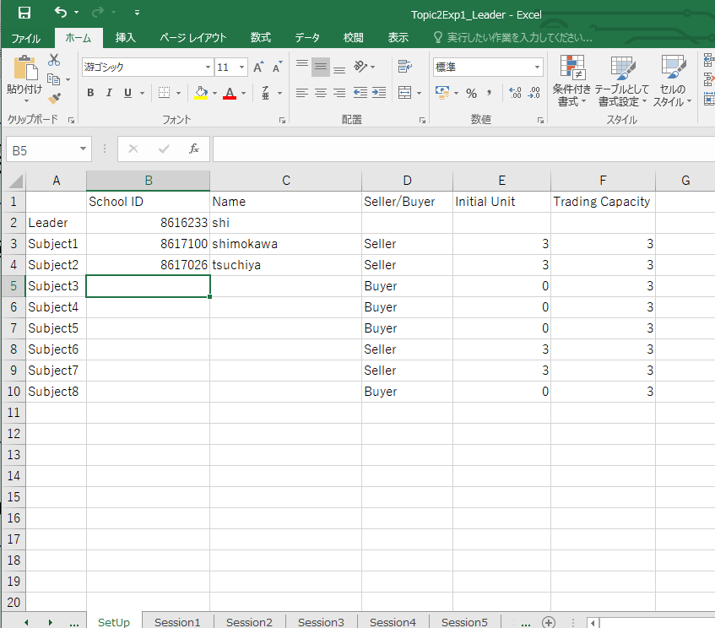
実験１の手順：エクセルファイルへの記録の仕方
リーダーは取引記録を以下の要領で記載する。
学籍番号と名前を書く．半角で！

Slide 17
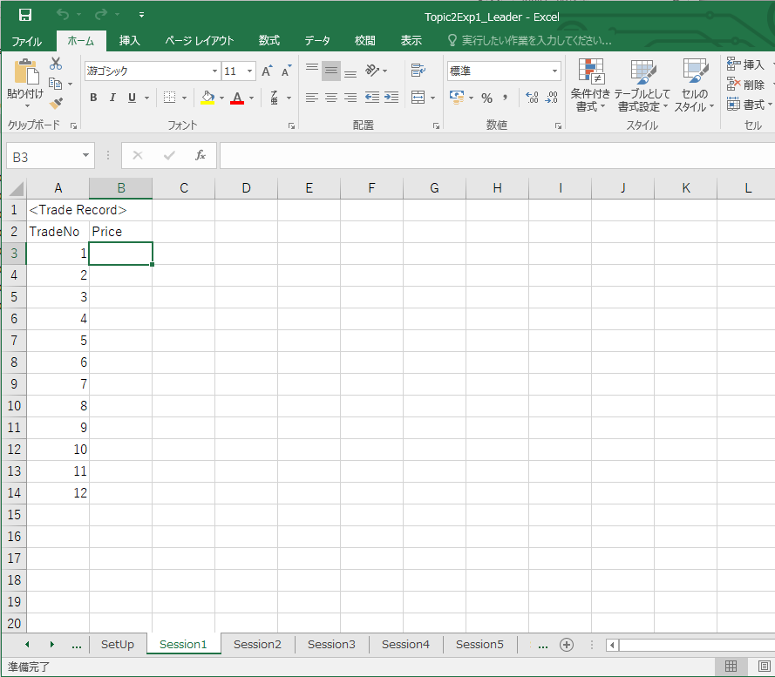
実験１の手順：エクセルファイルへの記録の仕方
リーダーは取引記録を以下の要領で記載する。
取引ごとに価格を記録．半角で！

Slide 18
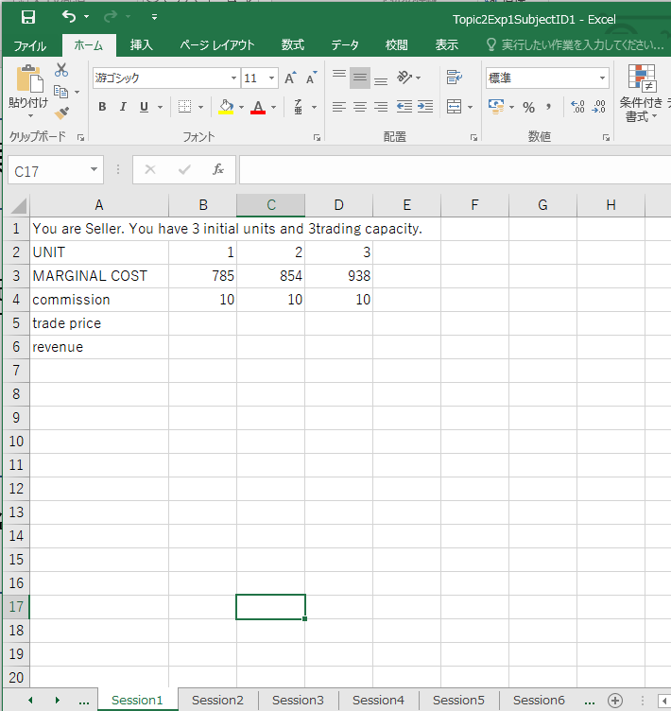
実験１の手順：エクセルファイルへの記録の仕方
リーダー以外の被験者（Traders）は取引記録を以下の要領で記載する。
あなたがSellerの場合
取引ごとに価格と収益を記録．半角で！
revenue＝trade price – MARGINAL COST
+commission
で計算する．
すでに1unit売っている場合、次の取引では生産の限界コスト(marginal cost)は854円に上昇するので注意．
たとえ同じ額で売っても利益は減少します。

Slide 19
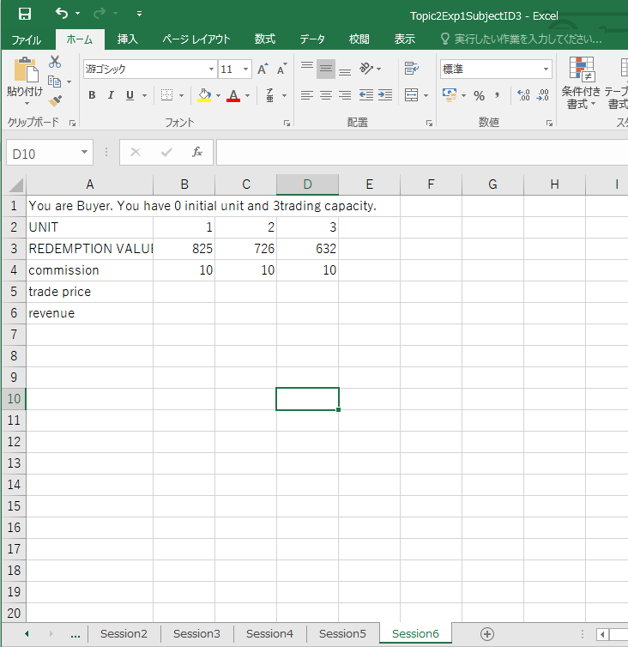
実験１の手順：エクセルファイルへの記録の仕方
リーダー以外の被験者（Traders）は取引記録を以下の要領で記載する。
あなたがBuyerの場合
取引ごとに価格と収益を記録．半角で！
revenue＝REDEMPTION VALUE – trade price +commission
で計算する．
すでに1unit買っている場合、次の取引では財の評価値(redemption value)は726円に減少するので注意．
たとえ同じ額で買っても利益は減少します。

